Slide 1
手撕GO语言
讲师：KK

Slide 2
课程内容
复习
作业处理
ORM基本概念
Gorm
驱动
迁移
模型
CURD
原始SQL执行
错误&日志
事务
项目练习
todolist

Slide 3
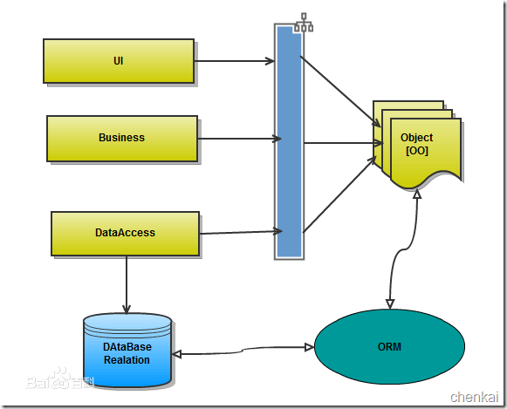
ORM
Object Relation Mapping（关系对象映射）
把对象模型表示的对象映射到基于S Q L 的关系模型数据库结构中
在具体的操作实体对象的时候，不需要直接与复杂的 SQL语句打交道，只需简单的操作实体对象的属性和方法

Slide 4
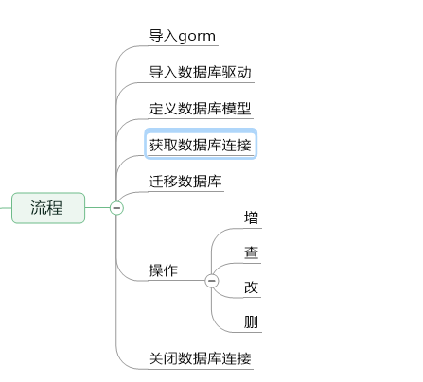
GORM
Gorm是使用go语言开发的ORM库
地址: github.com/jinzhu/gorm

Slide 5
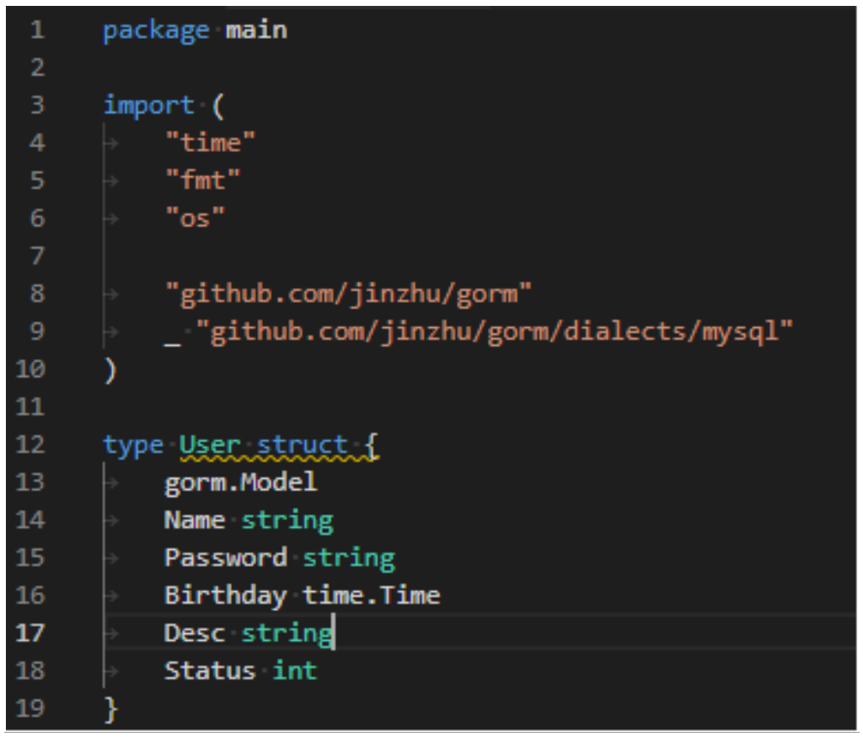
示例

Slide 6
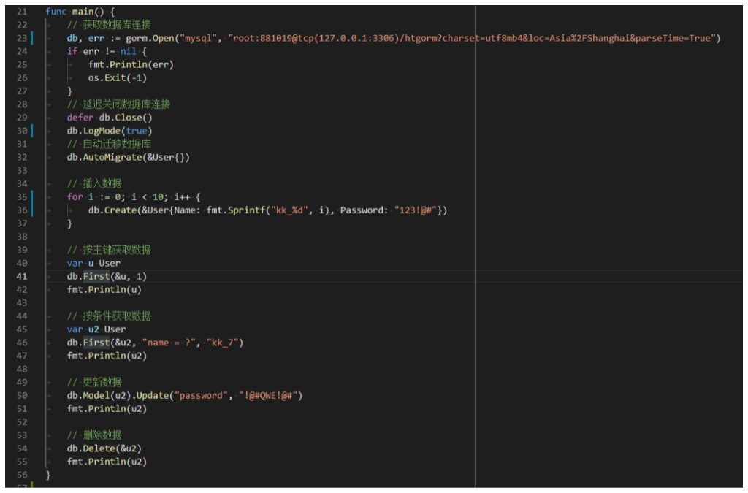
示例

Slide 7
MySQL驱动
驱动：github.com/go-sql-driver/mysql
导入：github.com/jinzhu/gorm/dialects/mysql
连接设置
username:password@protocol(host:port)/dbname?charset=utf8mb4&loc=Asia%2FShanghai
为处理Time类型若设置loc为Local, 需要设置parseTime=true

Slide 8
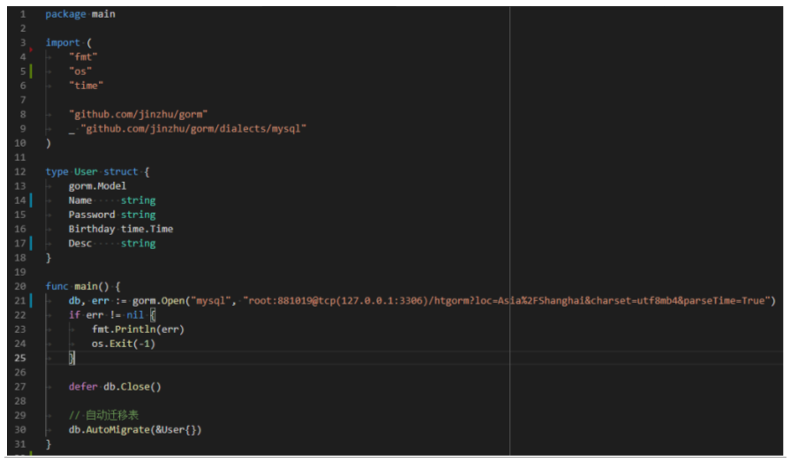
自动迁移
自动迁移数据库到最新版本
只会添加列和索引，不会修改列类型和删除列

Slide 9
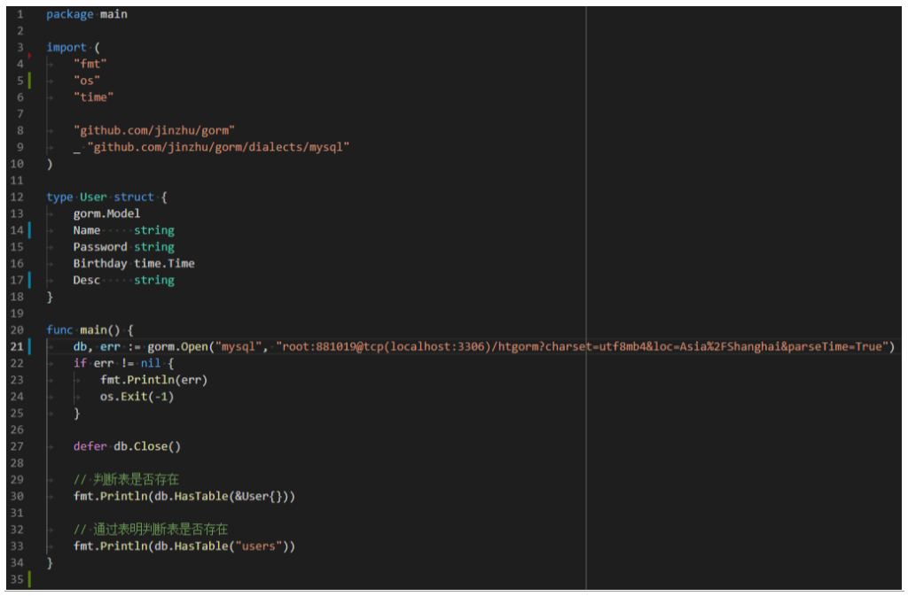
判断表是否存在

Slide 10
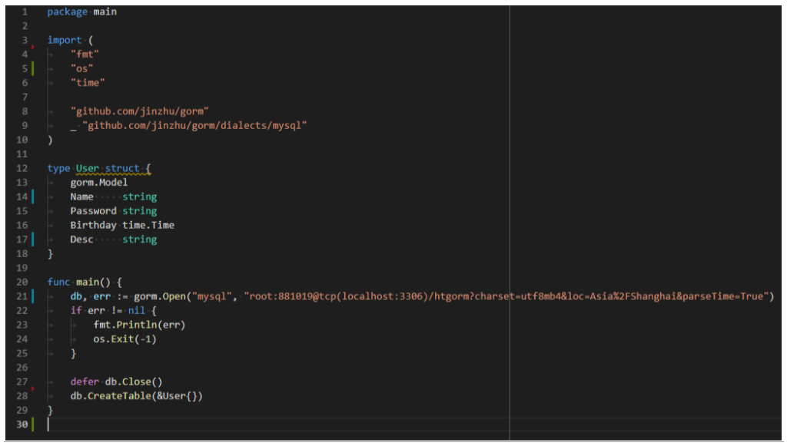
创建表

Slide 11
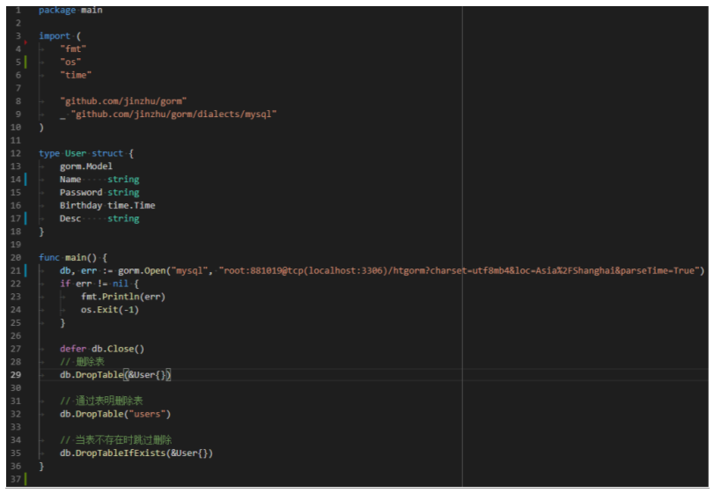
删除表

Slide 12
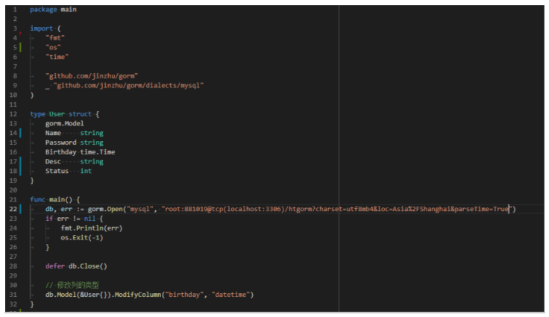
修改列

Slide 13
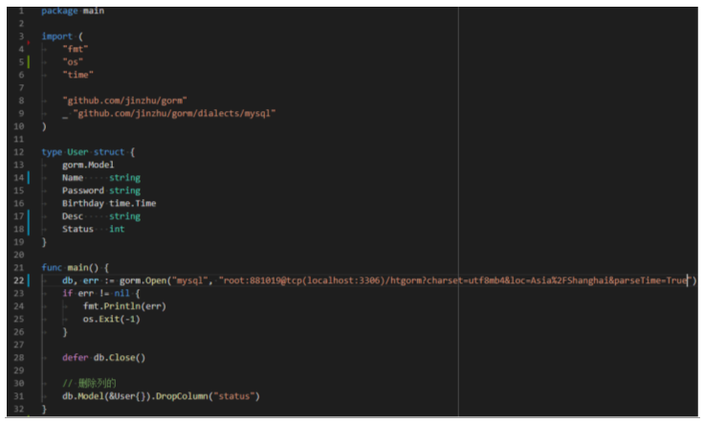
删除列

Slide 14
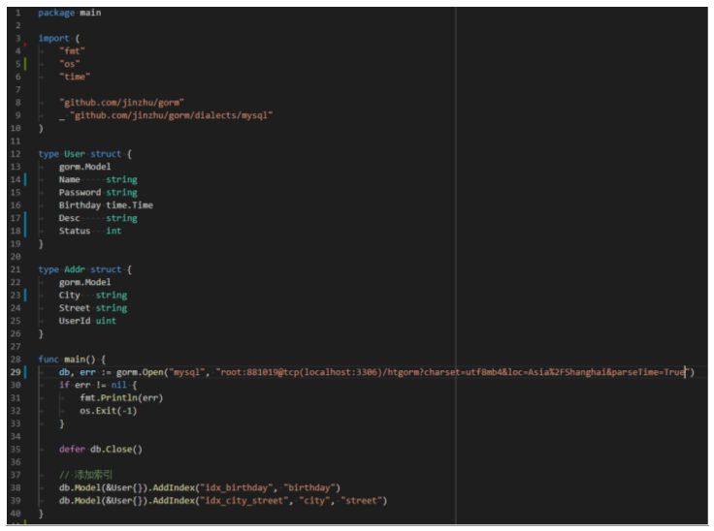
添加索引

Slide 15
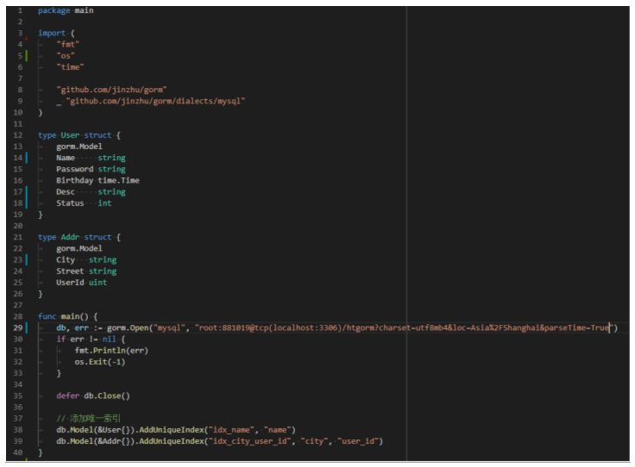
添加唯一索引

Slide 16
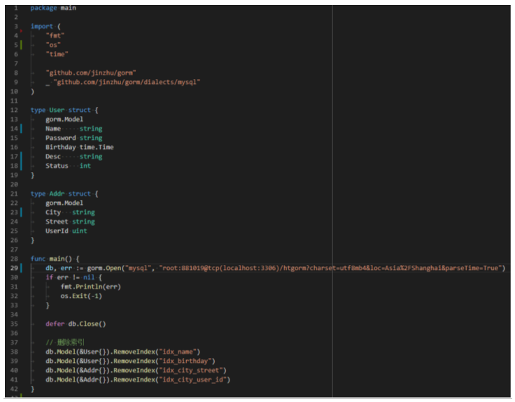
删除索引

Slide 17
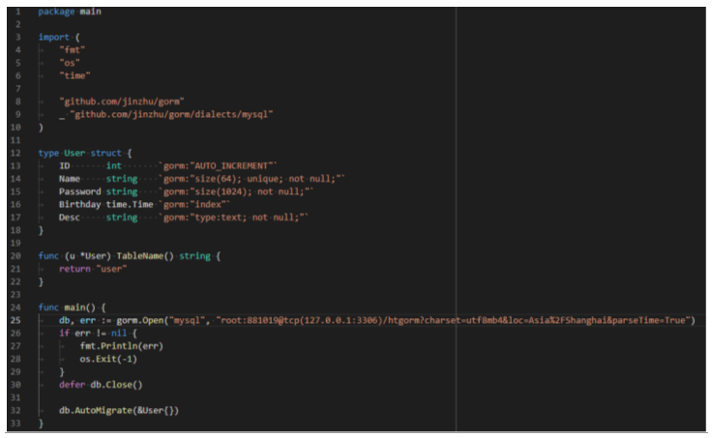
模型
标签
名称：gorm
常用属性
column：设置列名
type:类型
primary_key:主键
AUTO_INCREMENT: 自增长
unique: 唯一
not null: 不允许为NULL
default:默认值
index: 索引
gorm.Model
属性
ID
CreatedAt
UpdatedAt
DeletedAt

Slide 18
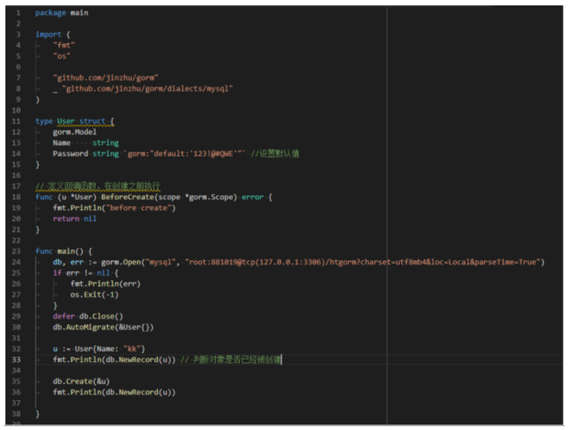
CURD(增)

Slide 19
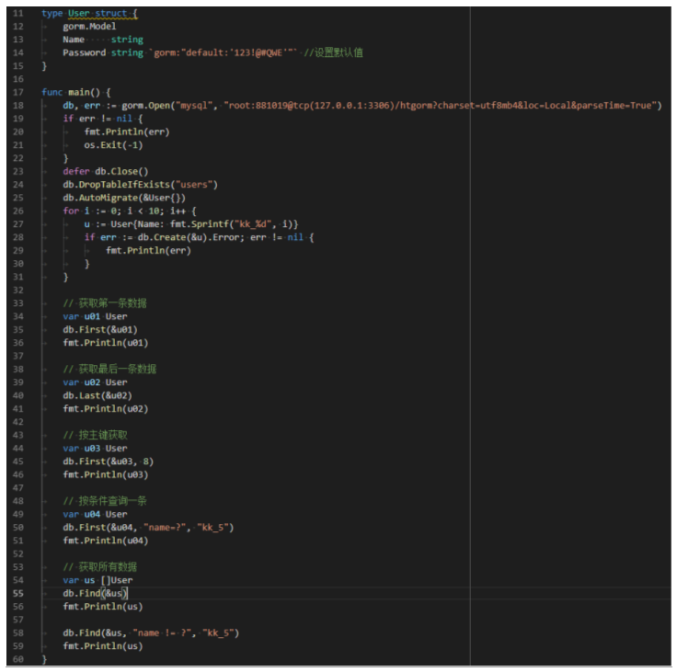
CURD(查)

Slide 20
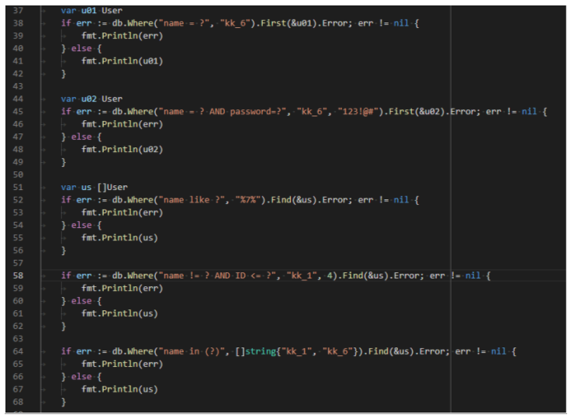
CURD(where)

Slide 21
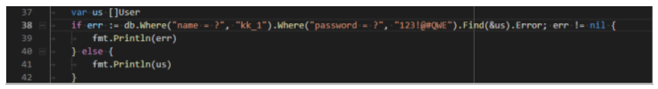
CURD(where)

Slide 22
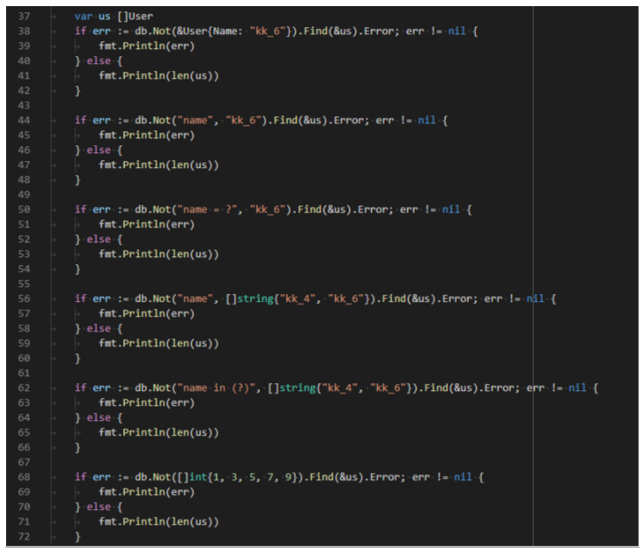
CURD(not)

Slide 23
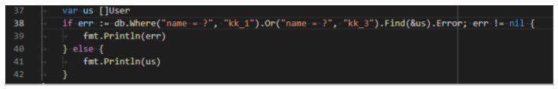
CURD(or)

Slide 24
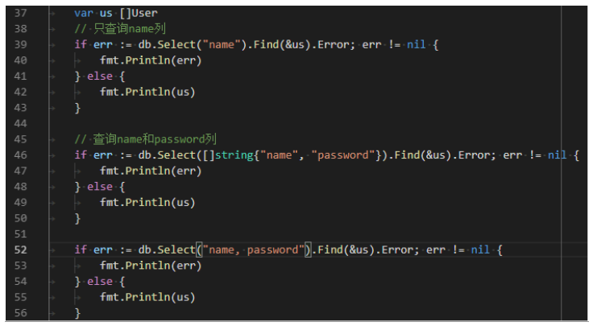
CURD(指定列)

Slide 25
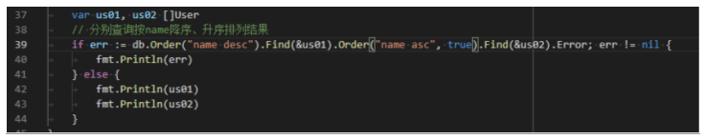
CURD(order)

Slide 26
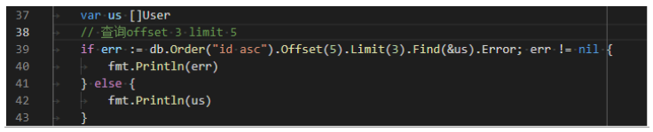
CURD(offset&limit)

Slide 27
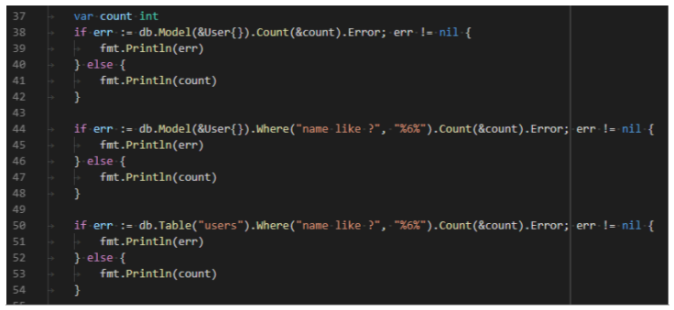
CURD(count)

Slide 28
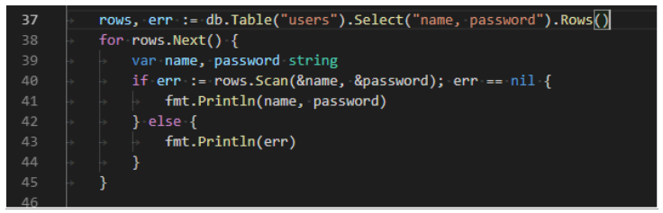
CURD(指定表)

Slide 29
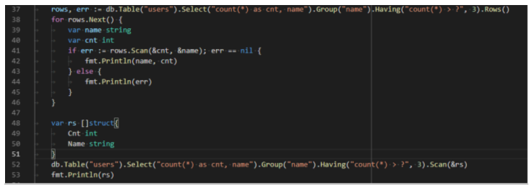
CURD(集合)

Slide 30
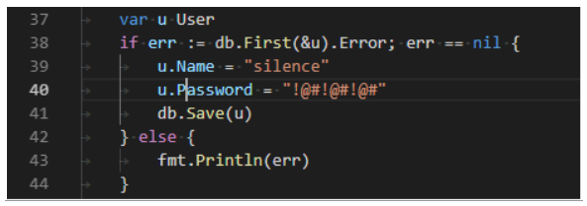
CURL(更新)

Slide 31
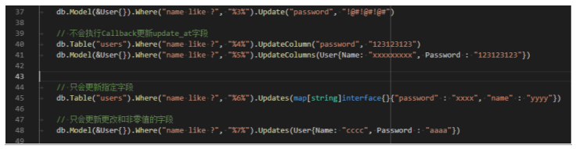
CURL(批量更新)

Slide 32
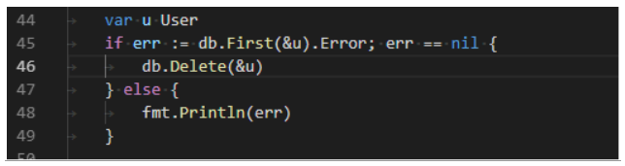
CURL(删除)

Slide 33

原始SQL
原生SQL执行
更新
db.Exec
查询
db.Raw(sql).Scan(&rt)
db.Raw(sql).Row()
db.Raw(sql).Rows()

Slide 34
错误
db.Error
db.GetErrors()
db.RecordNotFound()

Slide 35
日志
db.LogMode(true)
db.Debug().Where()
db.SetLogger()

Slide 36
事务
tx := db.Begin()
tx.Create()
tx.Rollback()
tx.Commit()

Slide 37
练习
修改todolist使用数据库
登陆
task 增加/删除/修改/查询

Slide 38
谢 谢
祝大家学业有成
咨询热线 400-080-6560
官方网站：http://www.magedu.com

